Slide 1
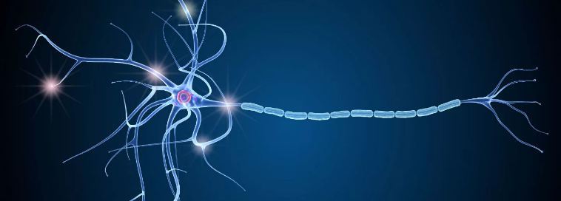
Zenuwpijn
Halil Ibrahim Uslu AIOS huisartsgeneeskunde, 2024.

Slide 2
Inhoudsopgave
Inleiding
Soorten pijn
Oorzaken
Symptomen
Diagnostiek in de huisartsgeneeskunde
Behandeling
Extra
- Gordelroos
- Caudasyndroom

Slide 3
Inleiding
2 miljoen Nederlanders chronische pijn
5% heeft neuropathische pijnklachten
2% is onder behandeling bij een pijnspecialist, veel bij huisarts - hiervan lijdt 30% aan neuropathische pijn
Ziekteverzuim, functioneren
Notes:
In Nederland heeft 19% van de bevolking matige tot ernstige chronische pijnklachten.
Ongeveer 5% van de patiënten met chronische pijn heeft neuropathische pijnklachten
Van de patiënten die naar een pijnpolikliniek worden verwezen lijdt 30% aan neuropathische pijn
Die klachten leiden tot een belangrijke vermindering van de kwaliteit van leven

Slide 4
Soorten pijn
Nociceptief | Neuropatisch | Psychogene pijn
Somatisch (huid, spieren, gewrichten, botten) Visceraal (organen) - referred pain | Centrale neuropathische pijn Perifere neuropathische pijn | mentale processen (zelden alleen) in combinatie met chronische pijn secundaire psychologisch component-psychosomatische klachten
Notes:
We maken onderscheid tussen 3 soorten pijn.
Nociceptieve pijn is pijn door een ontsteking of beschadiging van weefsel, bijvoorbeeld huid, spieren en botten.
Neuropathische pijn ontstaat door een beschadiging of veranderde werking van een zenuw. niet door schade aan het weefsel zelf.
Er wordt een onderscheid gemaakt tussen neuropathische pijn van het centrale zenuwstelsel en neuropathische pijn van het perifere zenuwstelsel.
Met het centrale zenuwstelsel wordt bedoeld de hersenen, de hersenstam en het ruggenmerg.
Met het perifere zenuwstelsel wordt bedoelt alle zenuwen die vanaf het ruggenmerg naar armen en benen lopen.

Slide 5
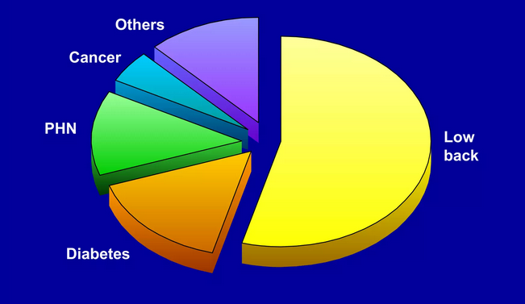
Oorzaken
Notes:
post herpetische neuralgie (PHN)

Slide 6
Oorzaken
Ontstaat door schade of ziekte van het zenuwstelsel.
Oorzaken: metabolool, ischemisch, beknelling, trauma, toxisch, infectie, ontsteking, erfelijkheid, ziekte
Oorzaken te verdelen in 2 groepen: - Neuropatische pijn van het centrale zenuwstelsel - Neuropatische pijn van het perifere zenuwstelsel
Notes:
De pijn wordt veroorzaakt door een beschadiging of ziekte van het perifere dan wel centrale somatosensorische zenuwstelsel.
Door de beschadiging of beknelling ontstaan er kortsluitingen en spontane prikkels in de zenuw of in zenuwbundels.
Het ontstaat bijv. door een ontsteking, beklemming van een zenuw, infectie, ziekte van zenuw; anderzijds wordt er soms geen duidelijke oorzaak gevonden.

Slide 7
Oorzaken
Neuropathische pijn van het perifere zenuwstelsel
Trauma: chirurgie, zenuwbeknelling, amputatie
Metabool: diabetes Mellitus
Infectie: aids, gordelroos
Toxische invloed door geneesmiddelen (chemotherapie, TBC behandeling), alcohol
Trigeminus neuralgie (aangezichtspijn)
Maligniteit (door ingroei van de tumor in andere weefsels)
Notes:
De pijn wordt veroorzaakt door een beschadiging of ziekte van het perifere dan wel centrale somatosensorische zenuwstelsel.
Door de beschadiging of beknelling ontstaan er kortsluitingen en spontane prikkels in de zenuw of in zenuwbundels.
Het ontstaat bijv. door een ontsteking, beklemming van een zenuw, infectie, ziekte van zenuw; anderzijds wordt er soms geen duidelijke oorzaak gevonden.

Slide 8
Oorzaken
Neuropathische pijn van het perifere zenuwstelsel
Radiculopathie (herniaklachten of het Carpaal Tunnel syndroom)
Ischemische neuropathie (zenuwletsel als gevolg van een zuurstoftekort)
Guillain Barre (neurologische ziekte)

Slide 9
Oorzaken
Neuropathische pijn van het centraal zenuwstelsel
Ruggenmerg beschadiging door verschillende oorzaken.
CVA (herseninfarct of hersenbloeding)
Inflammatoire en/of immunologische mechanismen (Multiple Sclerosis)
Syringomyelie (cyste of holtevorming in het ruggenmerg)
Tumor

Slide 10
Symptomen
Zenuwpijn zit typisch in het gebied van de beschadigde zenuw
De pijn voelt anders aan dan wondpijn
Huidgebied is doof en toch pijnlijk
Stekend, branderig, schrijnend, jeukend
Gaat vaak samen met tintelingen.
Allodynie (d.w.z. pijn ervaren na normaal niet-pijnlijke stimuli) - bijv. aanraken van de huid, uitvoeren van een bepaalde beweging, of van koude of warmte.
Meestal chronisch en reageert dikwijls niet of nauwelijks op de pijnstillers die bij nociceptieve pijn toegepast worden.
Notes:
Het is vaak moeilijk om uit te leggen wat je voelt:
de pijn lijkt iet op gewone pijn, maar is branderig, schrijnend, koud of warm en gaat vaak samen met tintelingen.
Heel typisch is een huidgebied dat doof aanvoelt en toch pijn doet.
De pijn zit typisch in het gebied van de beschadigde zenuw
Het gaat vaak samen met tintelingen of een doof gevoel.
Er wordt pijn gevoeld van een prikkel die normaal geen pijn doet die we Allodynie noemen. Patiënten met allodynie kunnen moeite hebben met het dragen van kleding.

Slide 11
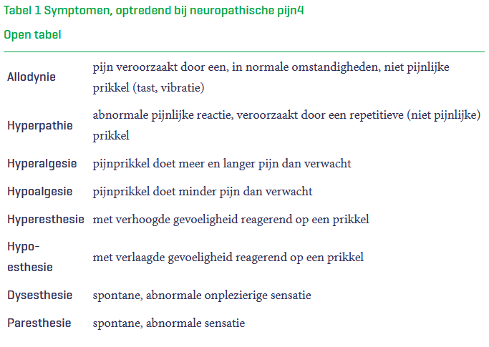
Symptomen: medische termen

Slide 12
Diagnostiek in de huisartsgeneeskunde
Anamnese en lichamelijk onderzoek

Slide 13
Diagnostiek in de huisartsgeneeskunde
Anamnese
Aard, locatie, uitstraling, duur en beloop, bijkomende klachten
Ontstaan, mogelijke oorzaken
factoren die de pijn verlichten of verergeren
VAS-score: 0 tot 10
Invloed op dagelijkse fysieke activiteiten, psychisch en sociaal functioneren, werk
Zelfzorg (dosering en duur van medicatie) en andere behandeling
Zorgen, ongerustheid, specifieke vragen en verwachtingen van de patiënt

Slide 14
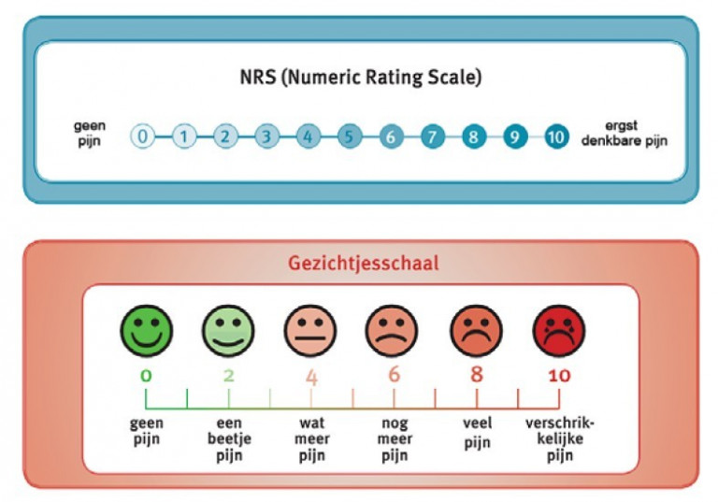
Diagnostiek in de huisartsgeneeskunde
Pijnschalen

Slide 15
Diagnostiek in de huisartsgeneeskunde
DN4-screeningsvragenlijst
Deze bestaat uit uit 4 vragen en 10 items die met ‘ja’ of ‘nee’ beantwoord worden
Bij ≥ 4 positieve antwoorden is (een bijdrage van) neuropathische pijn waarschijnlijk.
In andere gevallen is (voornamelijk) sprake van nociceptieve pijn.
Notes:
Om een onderscheid te maken tussen neuropathische en nociceptieve pijn kun je gebruik maken van de DN4-screeningsvragenlijst (Douleur Neuropathique, bestaande uit 4 vragen en 10 items die met ‘ja’ of ‘nee’ beantwoord worden

Slide 16
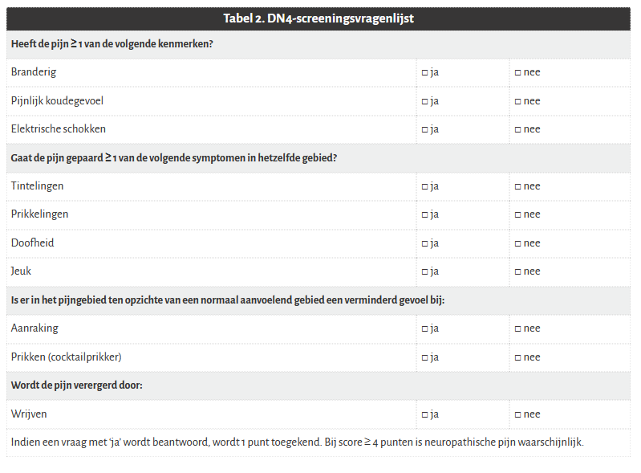
Diagnostiek in de huisartsgeneeskunde
Notes:
Om een onderscheid te maken tussen neuropathische en nociceptieve pijn kun je gebruik maken van de DN4-screeningsvragenlijst (Douleur Neuropathique, bestaande uit 4 vragen en 10 items die met ‘ja’ of ‘nee’ beantwoord worden

Slide 17
Behandeling
Voorlichting en adviezen
Medicatie
Overige middelen
Notes:
Als de patiënt aan de criteria voldoet kun je spreken van neuropathische pijn. Dan is het belangrijk om te beseffen dat er niet één goede behandeling is en een aantal minder goede. Vaak is het samen met de patiënt een kleine speurtocht naar de beste behandeling.

Slide 18
Behandeling
Adviezen
Zorg voor ontspanning.
Ontspannen is heel belangrijk: zo kun je beter omgaan met stress en kun je beter slapen.
Bijvoorbeeld met muziek, lezen, wandelen, meditatie, yoga of sporten.
In beweging blijft, dat is gezond en het helpt om fit te blijven.
Rust is niet goed voor de pijn. Actief bewegen zorgt op den duur dat pijn minder word.
Rustig beginnen en langzaam steeds meer gaan bewegen.
Als bewegen pijn doet, kan dat geen kwaad. Het gaat vanzelf over.
Maar stop als de pijn hierdoor veel erger wordt. Doe dan tijdelijk wat minder en zorg voor een betere verdeling over de dag of week.
Een fysiotherapeut of revalidatie-arts kan helpen.
https://folders.hagaziekenhuis.nl/2107
Notes:
Zorg voor ontspanning.
– Ontspannen is heel belangrijk: zo kun je beter omgaan met stress en kun je beter slapen. – Bijvoorbeeld met muziek, lezen, wandelen, meditatie, yoga of sporten.
In beweging blijft, dat is gezond en het helpt om fit te blijven.
– Rust is niet goed voor de pijn. Actief bewegen zorgt op den duur dat pijn minder word. – Rustig beginnen en langzaam steeds meer gaan bewegen. – Als bewegen pijn doet, kan dat geen kwaad. Het gaat vanzelf over. – Maar stop als de pijn hierdoor veel erger wordt. Doe dan tijdelijk wat minder en zorg voor een betere verdeling over de dag of week. – Een fysiotherapeut of revalidatie-arts kan helpen.

Slide 19
Behandeling
Adviezen
Blijf actief.
– Maak een plan voor elke dag. – Kies wat belangrijk voor je is. – Verdeel je activiteiten over de dag. – Wissel af tussen taken die moeite kosten en momenten om te ontspannen.
Blijf werken, als dat kan.
Bespreek het met je werkgever en de bedrijfsarts.
Aanpassingen op het werk kunnen helpen om minder last te hebben van de pijn.

Slide 20
Behandeling
Adviezen
Probeer goed te slapen.
Dat is belangrijk om actief te kunnen blijven ondanks de pijn.
Probeer stress minder te maken.
Bespreek het met je huisarts, psycholoog of praktijkondersteuner met je naaste.
Zoek steun bij mensen om je heen, zoals familie, vrienden en collega’s.
Leg uit welke invloed de pijn op je heeft. Begrip, steun en vertrouwen hebben veel invloed op je pijn.

Slide 21
Behandeling
Medicaties
Neuropathische pijn reageert niet goed op gewone pijnstillers (paracetamol, NSAID’s enz).
Wel medicaties die specifiek op de overprikkeling van zenuwen of hersenen werken
Het duurt dagen tot weken voordat de medicijnen een pijnverminderd effect beginnen te hebben.
Vaak verscheidene geneesmiddelen moet proberen
Bekende bijwerkingen: duizeligheid, sufheid en een droge mond.
Notes:
Leg uit dat neuropathische pijn vaak een langdurig en/of chronisch beloop heeft
Vertel dat je vaak verscheidene geneesmiddelen moet proberen gedurende enkele weken voordat de optimale behandeling duidelijk is.
Neuropathische pijn reageert niet goed op gewone pijnstillers (paracetamol, NSAID’s of opioïden).
Voor neuropathische pijn worden medicijnen voorgeschreven die specifiek op de overprikkeling van zenuwen of hersenen werken; daarom kan het zijn dat deze ook worden voorgeschreven bij een depressie of bij epilepsie (vaak lagere doseringen voor neuropathische pijn).
Over het algemeen duurt het dagen tot weken voordat de medicijnen een pijnverminderd effect beginnen te hebben.

Slide 22
Behandeling
Medicaties
Antidepressiva, anti-epileptica en opioïden (inclusief tramadol) zijn werkzaam bij neuropathische pijn, al zijn er grote interindividuele verschillen
Stap 1: Geef een tricyclische antidepressiva (TCA’s) (amitriptyline) of nortriptyline bij ouderen Geef bij trigeminusneuralgie carbamazepine
Contra-indicatie TCA’s:
post recent hartinfarct, cardiale geleidingsstoornissen, dementie
terughoudendheid is geboden bij urineretentie, lever- of nierfunctiestoornis, glaucoom, epilepsie, obstipatie, prostaathypertrofie en cardiovasculaire aandoeningen zoals hartfalen.
Notes:
Leg uit dat neuropathische pijn vaak een langdurig en/of chronisch beloop heeft
Vertel dat je vaak verscheidene geneesmiddelen moet proberen gedurende enkele weken voordat de optimale behandeling duidelijk is.
Neuropathische pijn reageert niet goed op gewone pijnstillers (paracetamol, NSAID’s of opioïden).
Voor neuropathische pijn worden medicijnen voorgeschreven die specifiek op de overprikkeling van zenuwen of hersenen werken; daarom kan het zijn dat deze ook worden voorgeschreven bij een depressie of bij epilepsie (vaak lagere doseringen voor neuropathische pijn).
Over het algemeen duurt het dagen tot weken voordat de medicijnen een pijnverminderd effect beginnen te hebben.

Slide 23
Behandeling
Medicaties
Stap 2: als een TCA onvoldoende effect heeft, bij ongewenste bijwerkingen, contra-indicaties → over naar Gabapentine (anti-epileptica) → onderdrukken van zenuwen
Stap 3: Als stap 2 niet effectief is of bijwerkingen geeft, overweeg dan over te stappen op een volgend middel (pregabaline of duloxetine).
Notes:
Anti-epileptica kunnen de overprikkelbaarheid van zenuwen met spontane ectopische activiteit onderdrukken, en ze zijn daarom bruikbaar bij de behandeling van neuropathische pijn. Sommige anti-epileptica verlichten de pijn doordat zij de membraankanalen blokkeren, andere doordat zij neurotransmitters beïnvloeden zoals gamma-aminoboterzuur (GABA), N-methyl-D-aspartaat (NMDA) en a-amino-3-hydroxy-5-methyl-4-isoxazolpropionzuur (AMPA);

Slide 24
Behandeling
Overige middelen
Lidocaïne
Overweeg een lidocaïne-5%-pleister bij de behandeling van neuropathische pijn, in het bijzonder van postherpetische neuralgie.

Slide 25
Behandeling
Overige middelen
Verwijzing
injecties met ontstekingsremmers, zenuwblokkades, medicatie die direct in het bloed wordt toegediend of lokale toediening van medicijnen (bijvoorbeeld Capsaicine), chirurgische interventies.
Bij een zenuwblokkade wordt de pijngeleiding van een zenuw in de nek of rug onderbroken. De zenuwen die naar het pijnlijke facetgewricht lopen, worden door verhitting langdurig uitgeschakeld.
Notes:
Daarnaast zijn er nog andere mogelijkheden voor de behandeling van neuropathische pijn, zoals injecties met ontstekingsremmers, zenuwblokkades, medicatie die direct in het bloed wordt toegediend of lokale toediening van medicijnen (bijvoorbeeld Capsaicine)
Bij een zenuwblokkade wordt de pijngeleiding van een zenuw in de nek of rug onderbroken. De zenuwen die naar het pijnlijke facetgewricht lopen, worden door verhitting langdurig uitgeschakeld. Daardoor kan de pijnprikkel niet meer aan de hersenen worden doorgegeven. Een zenuwblokkade helpt dus bij pijnbestrijding.

Slide 26
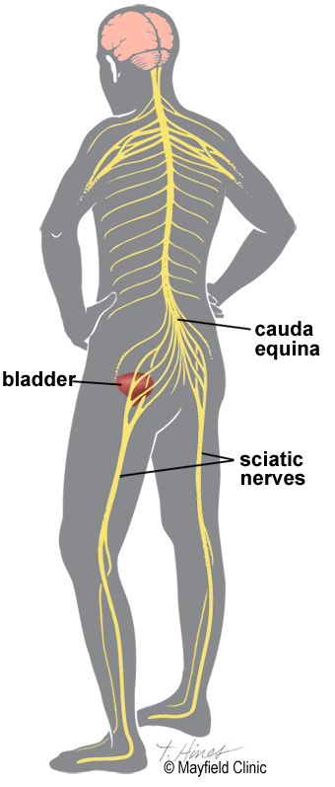
Caudasyndroom
Notes:
Snel recidiverende gordelroos of forse uitbreiding buiten de primair aangedane dermatomen: overweeg verwijzing naar de internist of kinderarts voor nader onderzoek naar onderliggend lijden

Slide 27
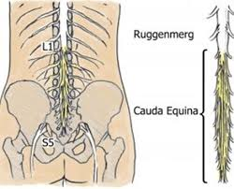
Caudasyndroom
Is een ernstige complicatie van de lumbale HNP, fracturen of tumoren.
Massale compressie van de cauda equina-zenuwvezels (inc naar blaas)
Symptomen:
- minder of niet kunnen uitplassen
- een veranderd gevoel bij het plassen
- incontinentie voor urine of ontlasting
- verminderde anussfinctertonus en afwezige anusreflex
- een doof gevoel in schaamstreek, billen, perineum, heupen of dijen
- pijn in beide benen of voeten
- verlammingsverschijnselen in beide benen of voeten
Een spoedige chirurgische decompressie wordt doorgaans geadviseerd

Slide 28
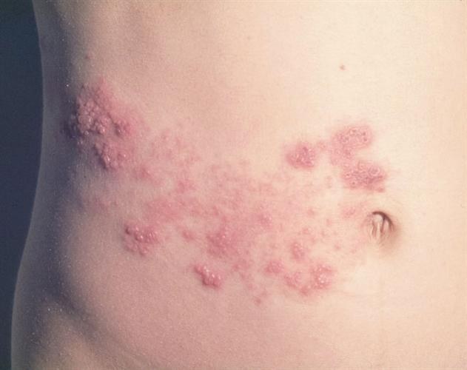
Gordelroos

Slide 29
Gordelroos
De medische naam voor gordelroos is herpes zoster.
Het is doorgaans een onschuldige kinderziekte.
Bij volwassenen (waardonder zwangeren) kan infectie ernstiger verlopen
Nooit eerder waterpokken gekregen en 5 dagen vóór tot 2 dagen na de bevalling waterpokken? → pasgeborene baby behandelen met antistoffen
Notes:
De medische naam voor gordelroos is herpes zoster.
Bij kinderen, inclusief gezonde pasgeborenen, is het doorgaans een onschuldige kinderziekte.
Bij volwassenen (waaronder zwangeren) kan een infectie met waterpokken ernstiger verlopen en kunnen orale antivirale middelen geïndiceerd zijn.
De meeste volwassenen hebben al een keer waterpokken gehad als kind en hebben daar antistoffen tegen gemaakt. Zij zijn immuun en kunnen niet besmet worden. Maar wie nooit waterpokken heeft gehad en geen antistoffen heeft tegen het virus, kan besmet raken door iemand met gordelroos, en dan waterpokken krijgen.

Slide 30
Symptomen
Unilaterale en segmentaal gegroepeerde blaasjes op een erythemateuze bodem en beperkt zich tot 1 of enkele naast elkaar gelegen dermatomen
Enkele dagen voor het ontstaan: prodromale verschijnselen, zoals tintelingen, overgevoeligheid van de huid, pijn of jeuk.
Daarnaast kunnen koorts, algehele malaise en pijnlijke, regionale lymfeklierzwellingen optreden.
Locatie vooral op de romp (80-90%) en soms in het gelaat (10-20%).
Na 7 tot 10 dagen drogen de blaasjes in.
De pijn kan soms hevig zijn.
Notes:
Unilaterale en segmentaal gegroepeerde blaasjes op een erythemateuze bodem en beperkt zich tot 1 of enkele naast elkaar gelegen dermatomen
Vaak zijn er enkele dagen voor het ontstaan prodromale verschijnselen, zoals tintelingen, overgevoeligheid van de huid, pijn of jeuk.
Daarnaast kunnen koorts, algehele malaise en pijnlijke, regionale lymfeklierzwellingen optreden.
Locatie vooral op de romp (80-90%) en soms in het gelaat (10-20%).
Na 7 tot 10 dagen drogen de blaasjes in.
De pijn kan soms hevig zijn.
Soms alleen jeuk en pijn, zonder vlekjes of blaasjes.
Bij gordelroos in het gezicht kan conjuctivitis ontstaan.
Als de blaasjes weg zijn, kunt u op die plek lang pijn houden.

Slide 31
Symptomen
Soms alleen jeuk en pijn, zonder vlekjes of blaasjes.
Bij gordelroos in het gezicht kan conjuctivitis ontstaan.
Pijn kan aanhouden ondanks dat blaasjes verdwenen zijn.

Slide 32
Oorzaken en besmetting
Het waterpokkenvirus.
Besmettelijk >2 dagen voordat de vlekjes zichtbaar worden totdat de blaasjes zijn ingedroogd. Dit duurt ongeveer 10 dagen.
De blaasjes zijn besmettelijk totdat ze droog zijn.
Na besmetting duurt het maximaal 3 weken voordat de vlekjes ontstaan.

Slide 33
Diagnose
Op basis van klinische kenmerken.
Eventueel kweekje van het blaasjesvocht

Slide 34
Specifieke uitingen
Specifieke uitingen zijn:
herpes zoster ophthalmicus (1e tak van de nervus trigeminus) → in het oog
herpes zoster oticus (nervus facialis en soms ook nervus vestibulocochlearis) → in de oor
Notes:
De medische naam voor gordelroos is herpes zoster.
Bij kinderen, inclusief gezonde pasgeborenen, is het doorgaans een onschuldige kinderziekte.
Bij volwassenen (waaronder zwangeren) kan een infectie met waterpokken ernstiger verlopen en kunnen orale antivirale middelen geïndiceerd zijn.
De meeste volwassenen hebben al een keer waterpokken gehad als kind en hebben daar antistoffen tegen gemaakt. Zij zijn immuun en kunnen niet besmet worden. Maar wie nooit waterpokken heeft gehad en geen antistoffen heeft tegen het virus, kan besmet raken door iemand met gordelroos, en dan waterpokken krijgen.

Slide 35
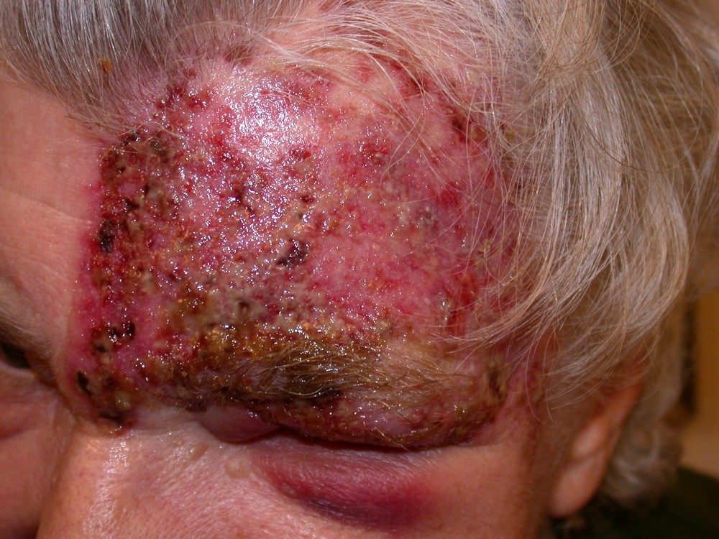
Gordelroos

Slide 36
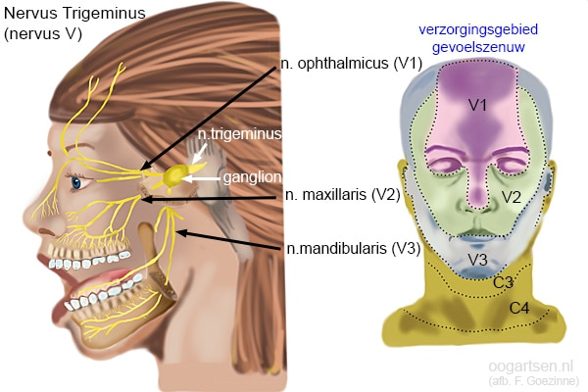
Gordelroos
Herpes zoster ophthalmicus
Blaasjes en roodheid in het verzorgingsgebied van de nervus ophthalmicus, de 1e tak van de 5e hersenzenuw (nervus trigeminus) - hierbij is bij 50-60% ook het oog betrokken
Symptomen: rood oog, pijn in het oog, ooglidzwelling, hangend ooglid, fotofobie en visusklachten

Slide 37
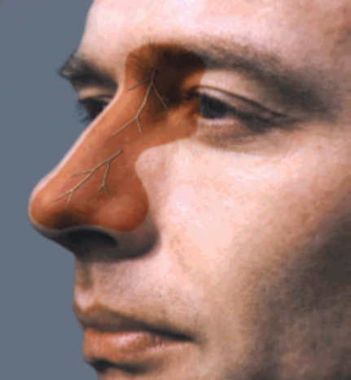
Gordelroos
Teken van Hutchinson
Blaasjes of roodheid op de neus en mediaal van het oog, het zogenoemde teken van Hutchinson.
Dit is het huidgebied van de nervus nasociliaris, een zijtak van de nervus ophthalmicus
Dit teken duidt op mogelijke betrokkenheid van het oog.

Slide 38
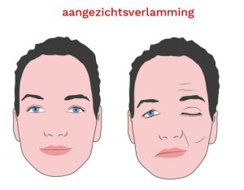
Gordelroos
Herpes zoster oticus
blaasjes of roodheid in het verzorgingsgebied van de 7e hersenzenuw (nervus facialis): op of achter de oorschelp, buitenste gehoorgang, tong of gehemelte.
Symptomen: facialisparese, verminderde smaak of (ernstige) oorpijn.
Naast de 7e kan ook de 8e hersenzenuw (nervus vestibulocochlearis) betrokken zijn met klachten van oorsuizen, gehoorverlies en vertigo.

Slide 39
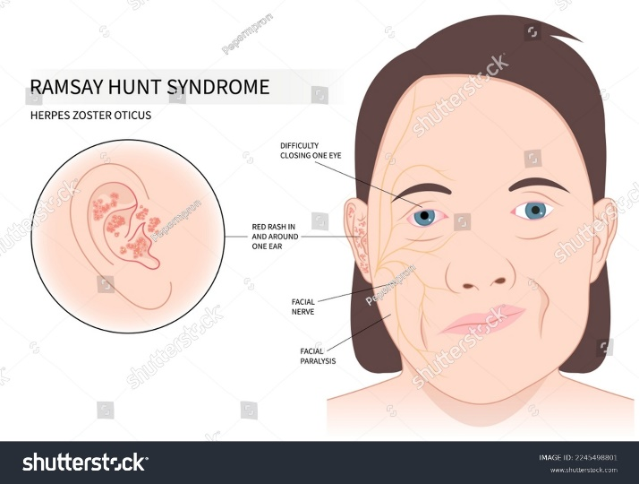
Gordelroos
Herpes zoster oticus
Nervus facialis zorgt voor:
de spieren in het gezicht (voorhoofd, oogleden en mondhoek)
de traanklier
een aantal speekselklieren
de smaak op de tong
een spiertje in het middenoor dat harde geluiden een beetje dempt.

Slide 40
Behandeling
Adviezen
Raak de blaasjes niet aan.
Blaasje afdekken met wondgaas.
Douchen of in bad mag.
Besmetting voorkomen door:
- Handen afwassen met water en zeep als u aan de blaasjes heeft gezeten.
- Vermijden risicogroepen: risicofactoren: >60 jaar, chemotherapie, cardiovasculaire ziekten, spier/zenuwziekten, volwassenen die nooit waterpokken hebben gehad, zwangeren die niet eerder besmet zijn.

Slide 41
Behandeling
Medicatie
Medicatie is in principe niet nodig.
Zalf
Op de blaasjes zinkzalf smeren of een neutrale zalf smeren als: koelzalf, cetomacrogolzalf of lanettezalf.
Pijnmedicatie
Geen NSAIDS ivm bijwerking (ontsteking) bij gordelroos
Amitriptyline 25–75 mg/dag. of nortriptyline. Als dit niet werkt dan gabapentine – werken na paar weken.

Slide 42
Behandeling
Medicatie
Antivirale middelen
Indicatie: gordelroos in het gezicht, rond de oren, verminderde weerstand door een ernstige ziekte
Geef volwassenen aciclovir (5dd 800 mg 7 dag) of valaciclovir (3 dd 1000 mg 7 dag)
Start binnen 72 uur na de eerste verschijnselen van gordelroos of zolang er nog nieuwe blaasjes ontstaan.
Notes:
Aciclovir 5 dd 800 mg 7 dagen Valaciclovir 3 dd 1000 mg 7 dagen.

Slide 43
Beloop
Het gaat meestal na 1-2 weken vanzelf over.
Daarna blijft de huid nog een paar weken vlekkerig.
Het geeft meestal geen littekens.
Soms blijven de klachten langer: vlekkerig, doof, jeuk, pijn
De meeste mensen krijgen niet nog een tweede keer gordelroos.
Mensen die medicijnen gebruiken die de afweer onderdrukken, kunnen wel een tweede keer gordelroos krijgen

Slide 44
Beloop
Hoe gaat het verder bij (ernstige) gordelroospijn?
Mogelijke behandelingen in het ziekenhuis zijn:
Een pleister met capsaïcine (een stof uit peper). Dit maakt de plek gevoelloos na 1 tot 2 weken. Het opplakken van deze pleister is pijnlijk en branderig.
Een injectie met een ontstekingsremmer.
Medicijnen die u via een slangetje in het ruggenmerg krijgt.
Een injectie met een middel dat de zenuw blokkeert. De zenuw geeft dan geen pijn meer door

Slide 45
Controle
Controleer alle patiënten die gestart zijn met orale antivirale behandeling, na 1 week en op dezelfde dag, bij het optreden van:
een rood oog
oogheelkundige alarmsymptomen (pijn in het oog, daling of verandering van het gezichtsvermogen, lichtschuwheid)
het teken van Hutchinson
Oorklachten

Slide 46
Consultatie en verwijzing
Herpes zoster ophthalmicus met een rood oog of het teken van Hutchinson:
verwijs naar de oogarts; - ondanks antivirale middelen treden oogcomplicaties meestal na 1 week (soms langer) op - deze hebben specifieke behandeling en controle nodig
verwijs bij alarmsymptomen dezelfde dag, zonder alarmsymptomen binnen 1 week
Herpes zoster oticus:
verwijs dezelfde dag naar de kno-arts verband met eventuele IV toediening van antivirale middelen en/of corticosteroïden
Notes:
Verminderde afweer: overleg met de behandelend specialist over het te volgen beleid in verband met eventuele intraveneuze toediening van antivirale middelen
Snel recidiverende gordelroos of forse uitbreiding buiten de primair aangedane dermatomen: overweeg verwijzing naar de internist of kinderarts voor nader onderzoek naar onderliggend lijden

Slide 47
Consultatie en verwijzing
Verminderde afweer:
overleg met de behandelend specialist over het te volgen beleid in verband met eventuele IV toediening van antivirale middelen
Notes:
Snel recidiverende gordelroos of forse uitbreiding buiten de primair aangedane dermatomen: overweeg verwijzing naar de internist of kinderarts voor nader onderzoek naar onderliggend lijden

Slide 48
Bronnen
NHG standaard
Richtlijnendatabase.nl
Thuisarts

Slide 49
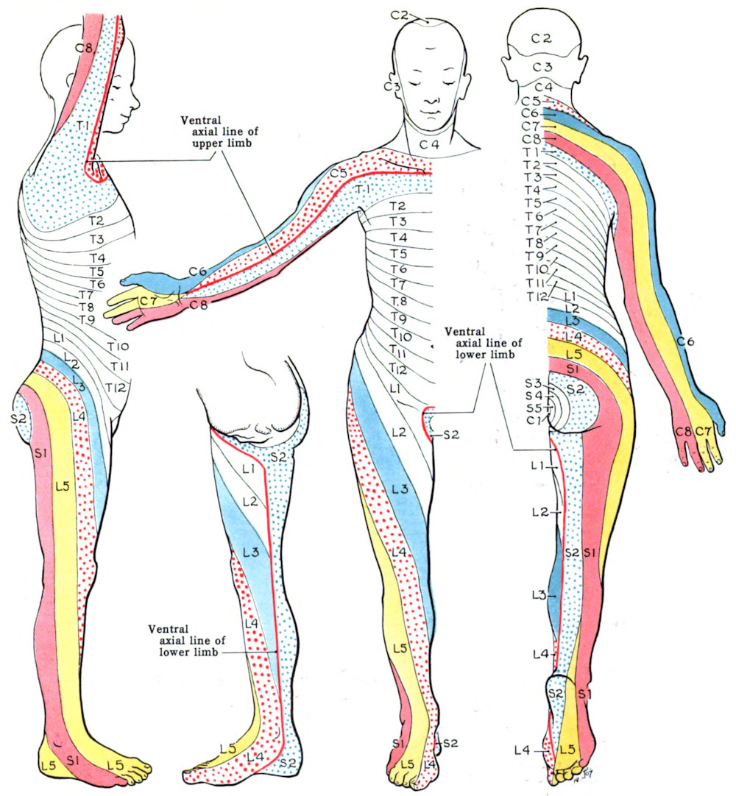
Einde

